Slide 1
转型营销的管理
营销管理（中国版）
第Ⅶ篇：实现长期增长和持续价值
第18章
菲利普·科特勒 - 凯文·莱恩·凯勒 - 卢泰宏

Slide 2
本章问题
如何理解绩效营销和转型营销之间的关系？
什么是营销范型、营销效能和营销效率？
如何评价营销效能？
如何测量营销效率？
可以使用那些方法和工具提高营销效能和效率？
Copyright © 2009 Pearson Education, Inc. Publishing as Prentice Hall 18-<number>

Slide 3
本章内容
绩效营销和改进营销模式
测量和改进营销管理效能
测量和提升营销管理的效率
海尔的内部市场链
营销在中国：
  微软
  星巴克
营销在中国：
华为的管理国际化
创新营销：
三星
创新营销：
阿里巴巴
营销视野：
营销对股价的贡献
营销视野：
推动营销的CEO
营销视野：
改善效能和效率的营销仪表盘
本章案例：联想
Copyright © 2009 Pearson Education, Inc. Publishing as Prentice Hall 18-<number>

Slide 4
绩效营销和转型营销
通过转型营销，公司有望实现长期的发展和价值。
绩效营销要求审视营销努力和投资的回报。回报包括财务和利润回报，以及品牌和其他无形资产和社会责任方面。
长期发展
绩效营销
转型营销
Copyright © 2009 Pearson Education, Inc. Publishing as Prentice Hall 18-<number>

Slide 5
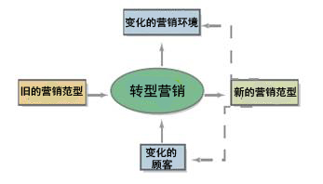
什么是转型营销？
Copyright © 2009 Pearson Education, Inc. Publishing as Prentice Hall 18-<number>

Slide 6
提升营销盈利能力
营销盈利能力分析
第一步：确认职能性费用
第二步：向营销实体分配职能性费用
第三步：为各营销实体准备一份损益表
Copyright © 2009 Pearson Education, Inc. Publishing as Prentice Hall 18-<number>

Slide 7
成本类型
直接成本
可追溯的共同成本
不可追溯的共同成本
Copyright © 2009 Pearson Education, Inc. Publishing as Prentice Hall 18-<number>

Slide 8
什么是营销范型？
营销范型是为了反映营销管理的综合层次和状态。
它包括营销理念、营销组织、营销能力、营销战略和营销策略。
营销管理的效能和效率都依赖于营销范型。
Copyright © 2009 Pearson Education, Inc. Publishing as Prentice Hall 18-<number>

Slide 9
营销范型
战略
能力
Marketing
Philosophy
组织
策略
Copyright © 2009 Pearson Education, Inc. Publishing as Prentice Hall 18-<number>

Slide 10
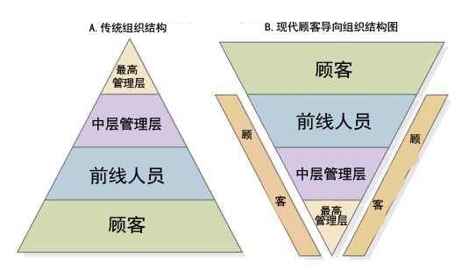
成为顾客导向及创造型的公司
Copyright © 2009 Pearson Education, Inc. Publishing as Prentice Hall 18-<number>

Slide 11
营销效能
营销效能描述了一个组织的产出是否能达到它的目标或期望，反映了一个组织的营销管理的能力和不足。
Copyright © 2009 Pearson Education, Inc. Publishing as Prentice Hall 18-<number>

Slide 12
营销管理效率
营销管理效率是指实现组织营销目标的过程有效性，反映营销管理的投入产出比率效果。
Copyright © 2009 Pearson Education, Inc. Publishing as Prentice Hall 18-<number>

Slide 13
如何评价营销效能
  营销管理效能可通过营销审计和营销生产率评估进行测量。
营销审计
营销生产率评估
Copyright © 2009 Pearson Education, Inc. Publishing as Prentice Hall 18-<number>

Slide 14
衡量营销生产率
测量营销生产率的补充方法是：
  营销标度
  营销组合模型
  营销仪表盘是一种工具，运用结构性的方法，将两种方法获得的结果加以组合洞察并直观显示出来。
Copyright © 2009 Pearson Education, Inc. Publishing as Prentice Hall 18-<number>

Slide 15
营销审计的特征
全面性
系统性
独立性
独立性
定期性
定期性
Copyright © 2009 Pearson Education, Inc. Publishing as Prentice Hall 18-<number>

Slide 16
营销标度
外部
知名度
市场份额
相对价格
投诉量
顾客满意
分销
顾客总量
忠诚度
内部
目标的知晓度
目标承诺
主动支持
资源充分性
员工水平
学习渴望度
变革意愿
自治
Copyright © 2009 Pearson Education, Inc. Publishing as Prentice Hall 18-<number>

Slide 17
常用测量路径
顾客指标路径
单位销售额指标路径
现金流量指标路径
品牌指标路径
Copyright © 2009 Pearson Education, Inc. Publishing as Prentice Hall 18-<number>

Slide 18
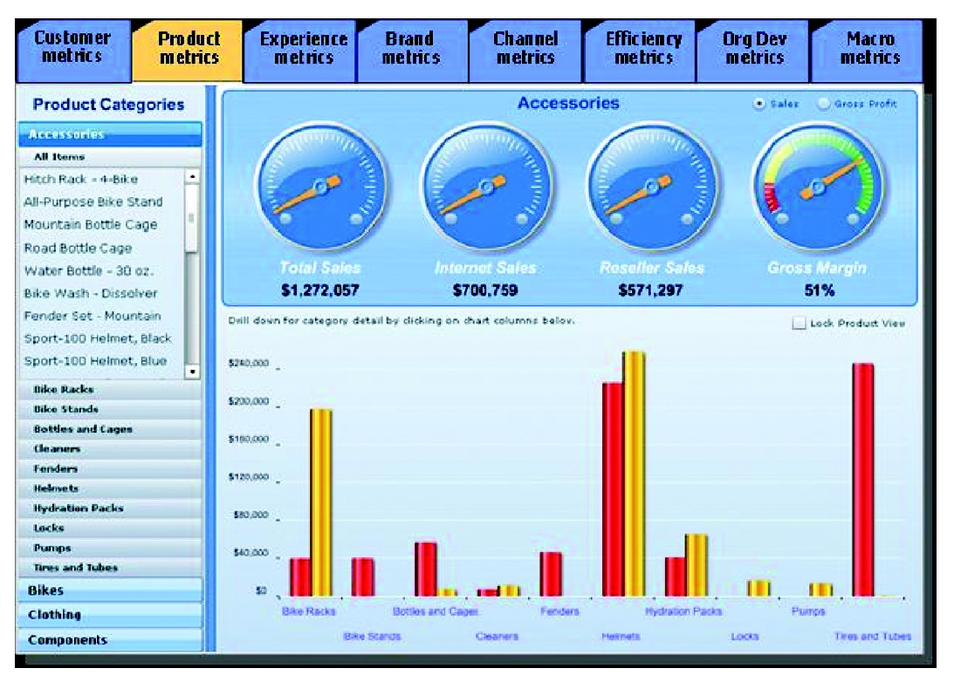
营销仪表盘的一个例子
Copyright © 2009 Pearson Education, Inc. Publishing as Prentice Hall 18-<number>

Slide 19
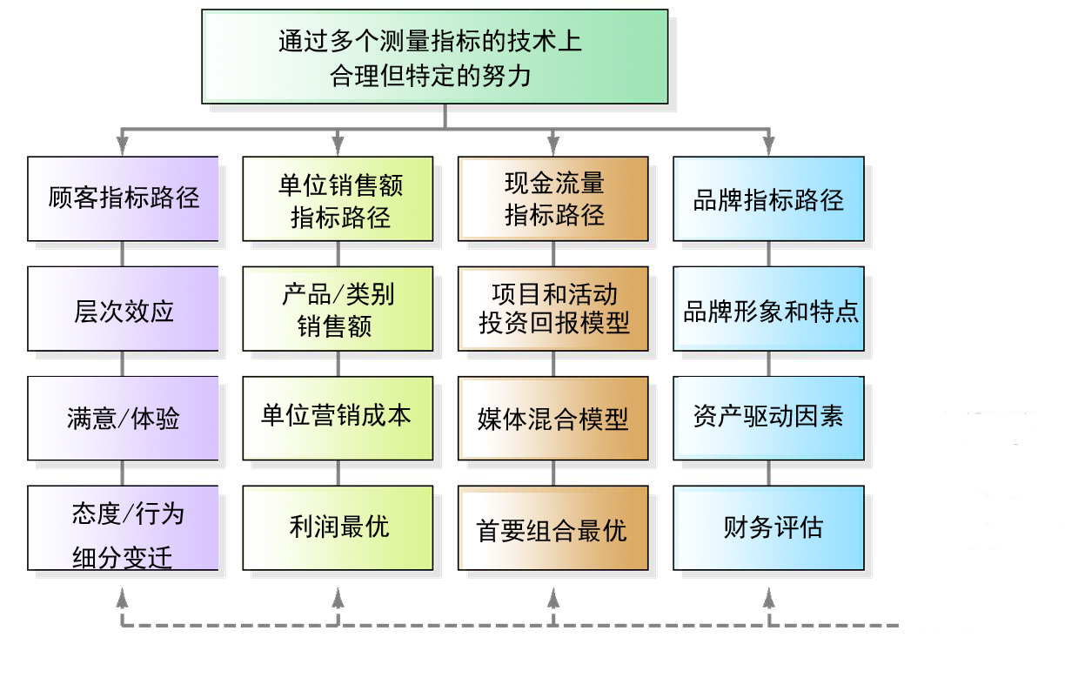
营销测量路径
Copyright © 2009 Pearson Education, Inc. Publishing as Prentice Hall 18-<number>

Slide 20
提高营销效率
提高营销效率主要在于找到提高销售队伍、广告、销售促进和分销效率的途径。
要对营销实施进行考核。
通过控制营销实施来提高营销管理效率。
Copyright © 2009 Pearson Education, Inc. Publishing as Prentice Hall 18-<number>

Slide 21
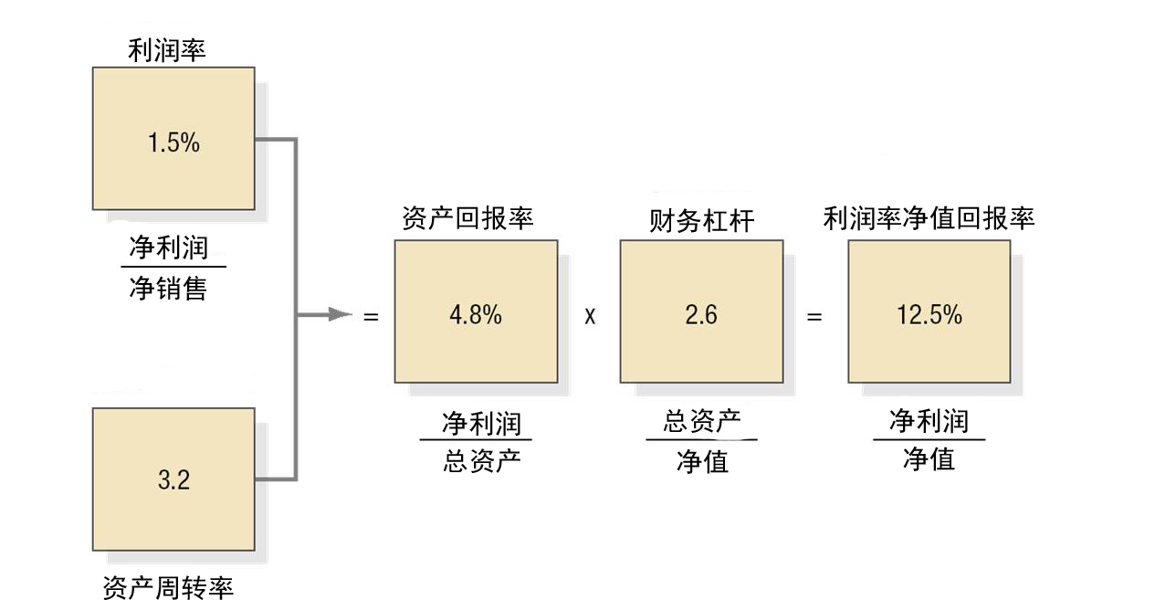
净值回报率财务模型
Copyright © 2009 Pearson Education, Inc. Publishing as Prentice Hall 18-<number>

Slide 22
控制过程
我们想达到什么目标？
正在发生什么？
为什么发生？
我们该怎么办？
Copyright © 2009 Pearson Education, Inc. Publishing as Prentice Hall 18-<number>

Slide 23
营销控制类型
年度计划控制
盈利能力控制
效率控制
战略控制
Copyright © 2009 Pearson Education, Inc. Publishing as Prentice Hall 18-<number>

Slide 24
营销规划的绩效
测量营销规划绩效关键方面的四种方法是：
销售分析
市场份额分析
营销费用—销售额分析
财务分析
Copyright © 2009 Pearson Education, Inc. Publishing as Prentice Hall 18-<number>

Slide 25
营销讨论
转型营销只适用于后来者追赶跨国公司。
对阵
转型营销广泛适用于所有的公司，包括跨国公司。
Copyright © 2009 Pearson Education, Inc. Publishing as Prentice Hall 18-<number>

Slide 26
案例讨论
星巴克在中国
——迎合顾客
还是教育顾客？
微软在中国
创新营销：
三星
Copyright © 2009 Pearson Education, Inc. Publishing as Prentice Hall 18-<number>

Slide 27
案例讨论
营销在中国：
华为的管理国际化
创新营销：
阿里巴巴
本章案例：
联想
Copyright © 2009 Pearson Education, Inc. Publishing as Prentice Hall 18-<number>

